Slide 1


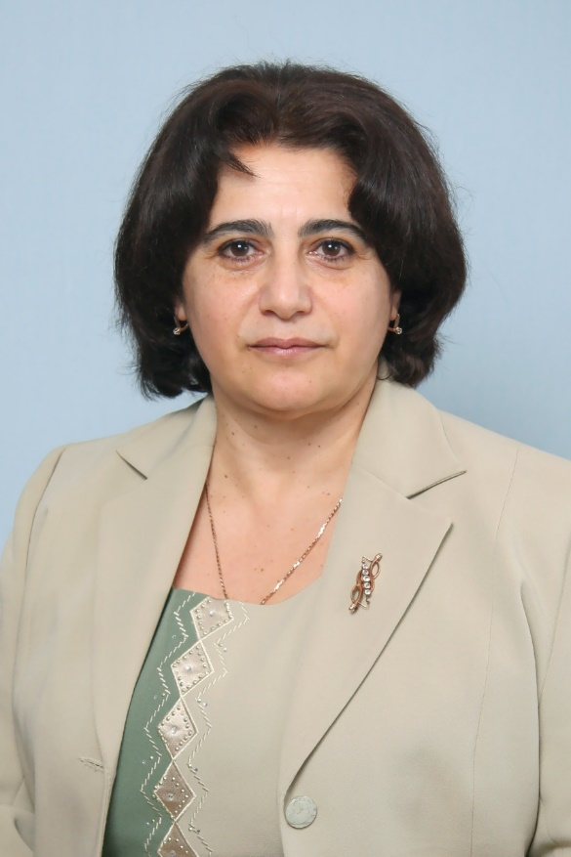
Практико-ориентированный вебинар
«Методы и приёмы стимулирования инновационного образовательного поведения и творческой активности у обучающихся при изучении предметов естественно-научного цикла»
Образовательный интенсив как средство стимулирования творческой активности при изучении естественнонаучных дисциплин
Чубарьян Галина Зауровна, учитель биологии
МАОУ «Школа № 60»
города Ростова-на-Дону
21.10.2025

Slide 2
Для быстрого получения необходи-мых знаний и навыков
Для развития новых способов мышления и принятия нестандар-тных решений
Для погружения в конкретную тему
Для получения практичес-кого опыта в рамках проектной работы
Образовательный интенсив — это формат обучения, который предусматривает концентрированное и сжатое по времени погружение в определенную тему, направленное на быстрое освоение знаний и навыков.

Slide 3
позволяет сократить время обучения, сохраняя при этом качество и глубину усвоения материала
создает благоприятную атмосферу для погружения в тему, усиления мотивации
дает возможность получить советы от профессионалов в выбранной области
Преимущества образовательного интенсива

Slide 4
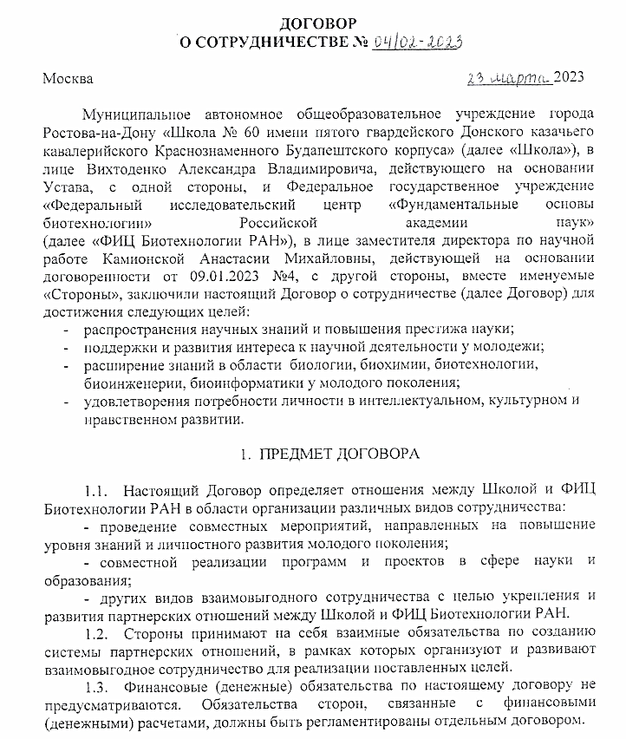


Slide 5
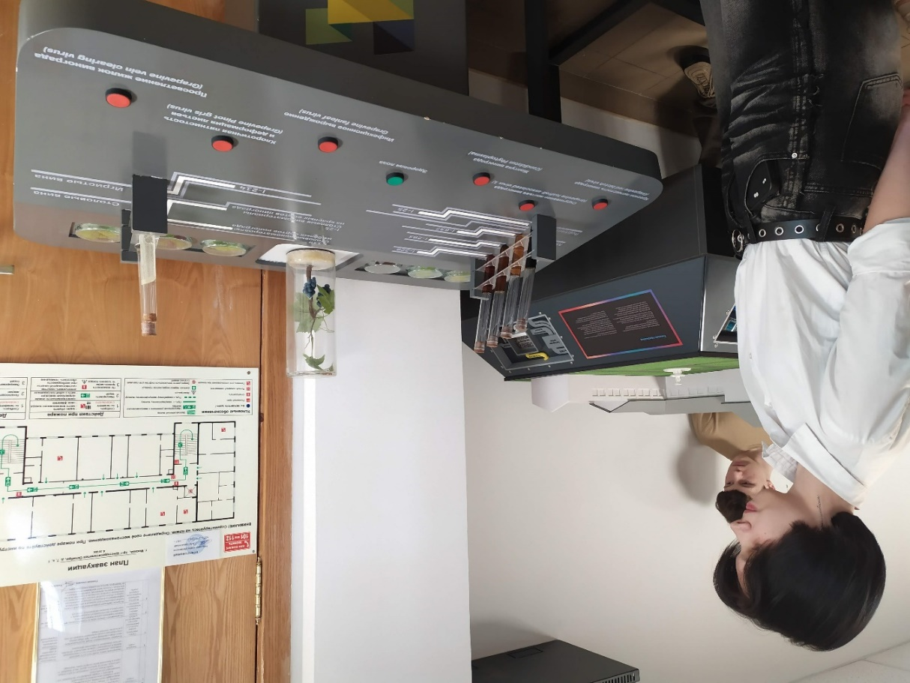
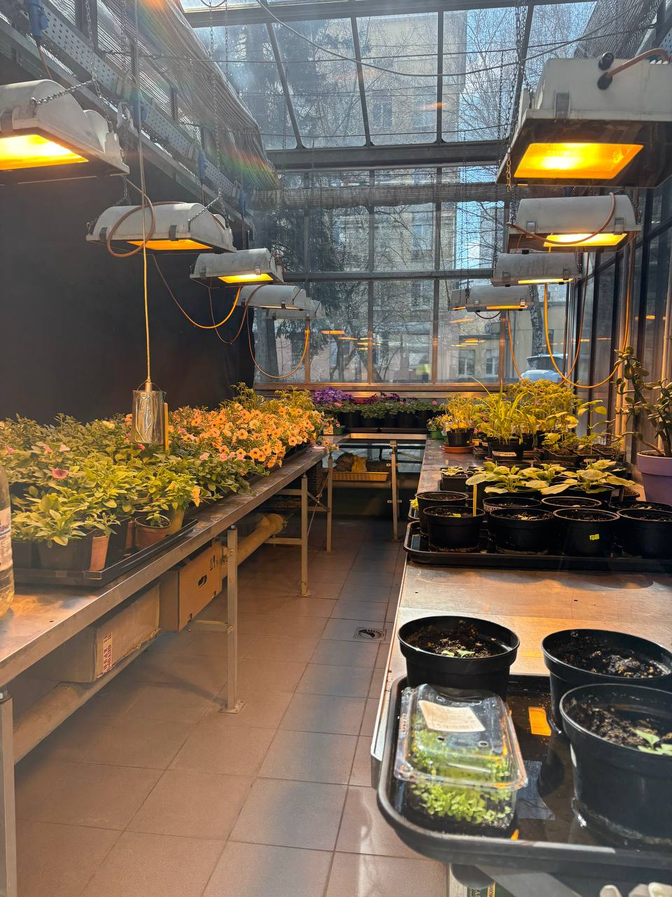
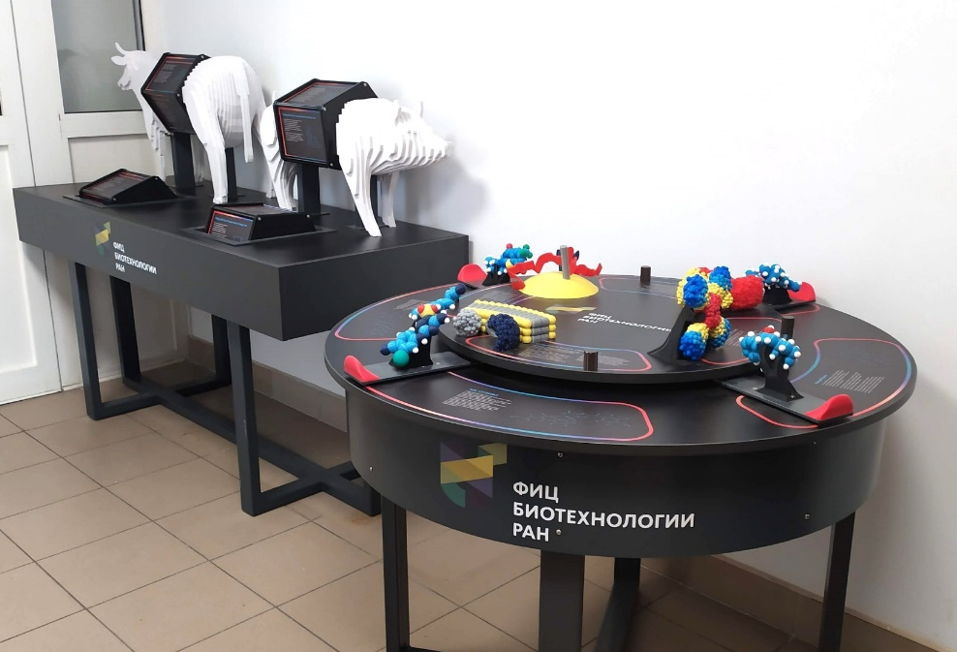
Экскурсии в лаборатории ФИЦ Биотехнологии РАН

Slide 6
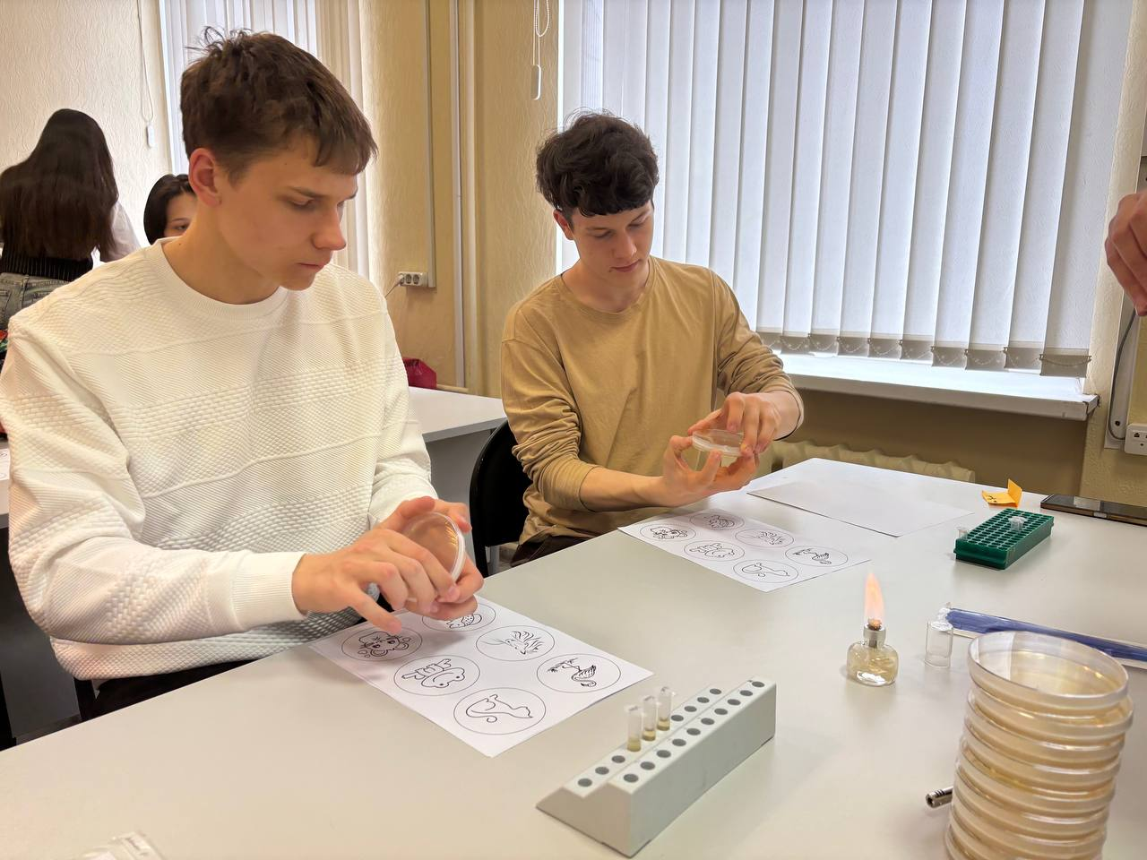
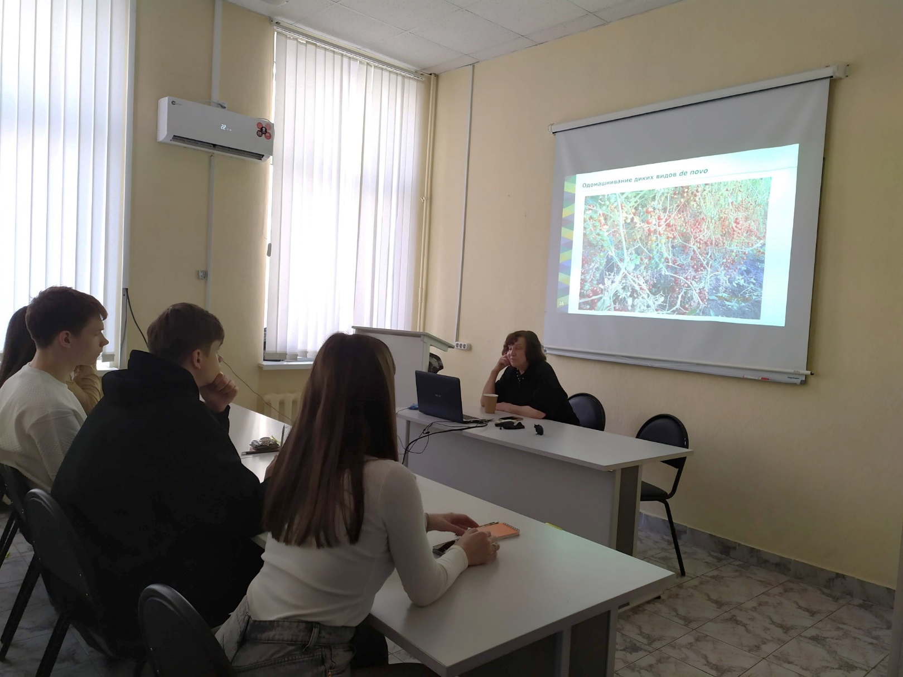
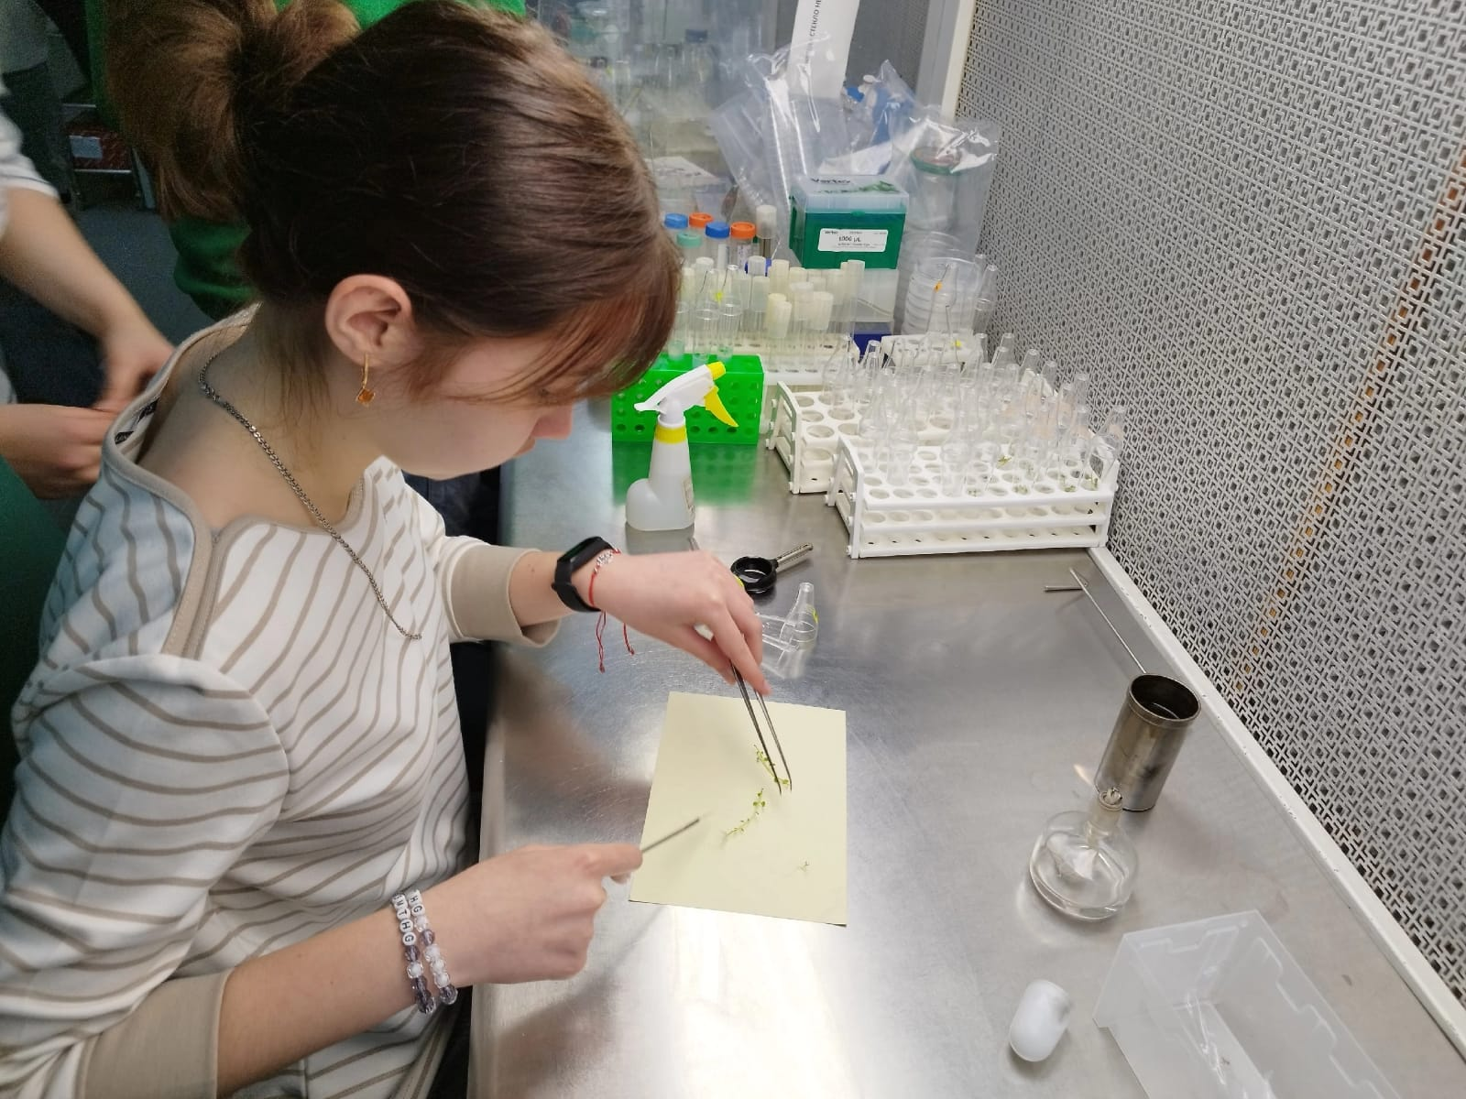
Лекции ведущих ученых ФИЦ Биотехнологии РАН

Slide 7
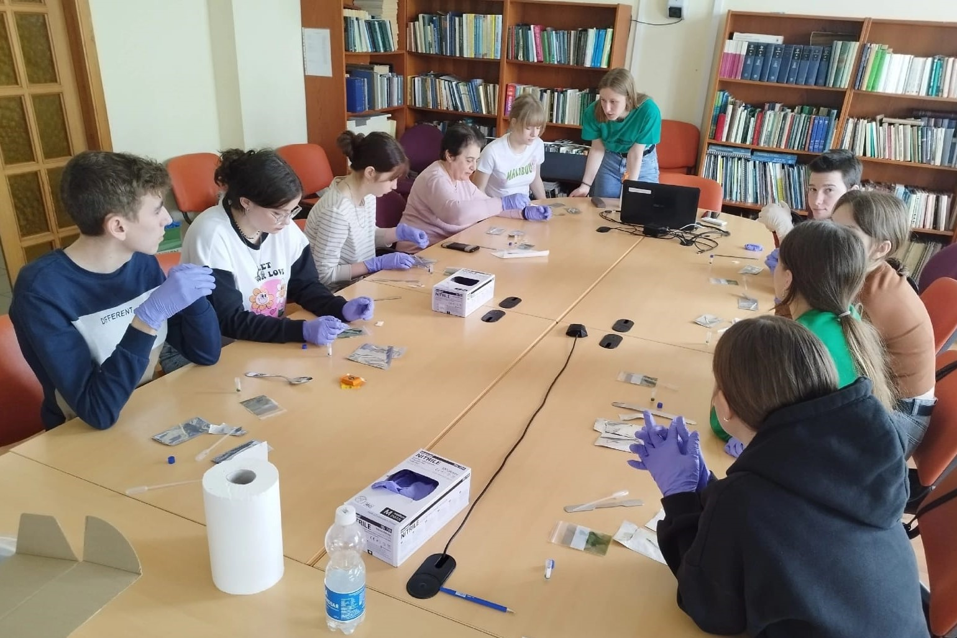
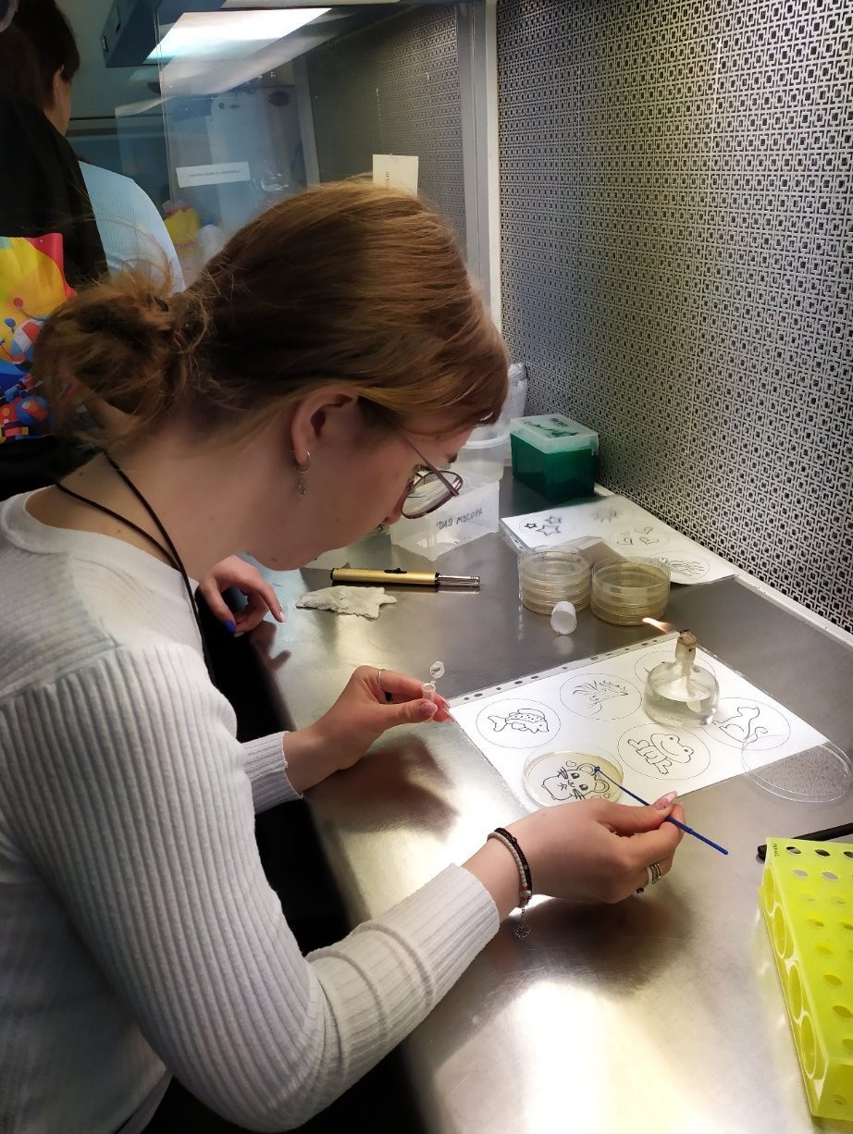
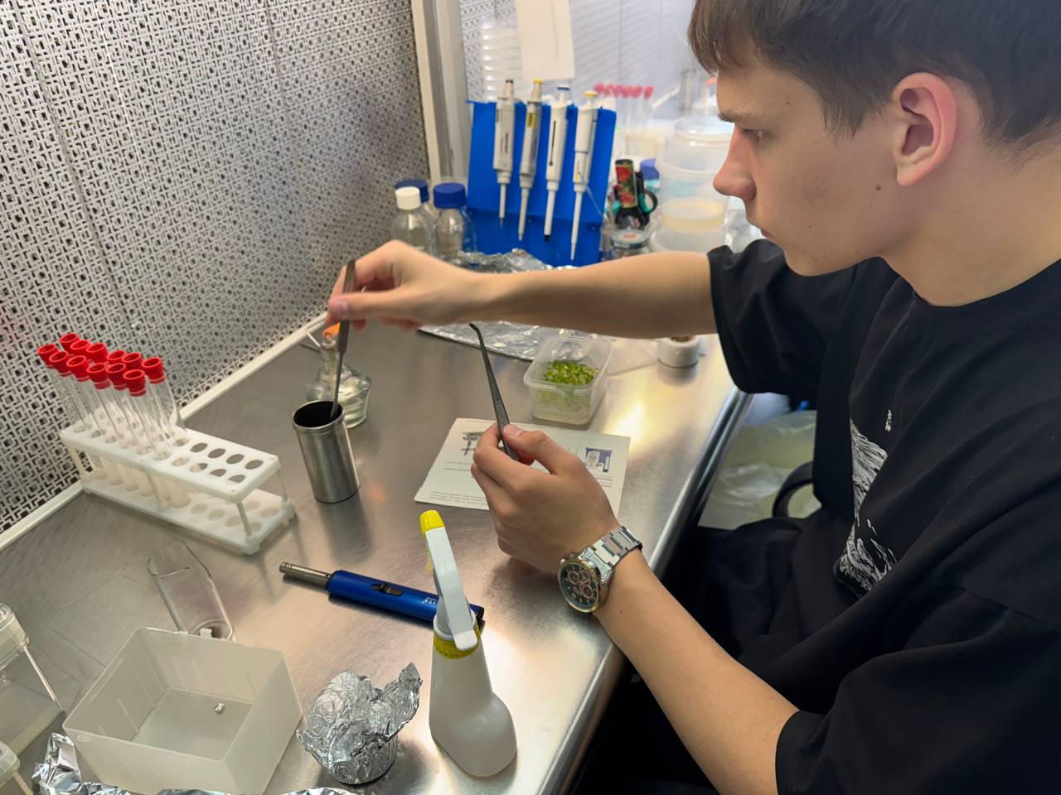
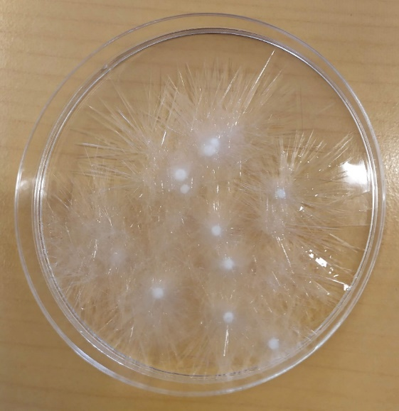
Класс естественнонаучного профиля МАОУ «Школа № 60» на практических занятиях в ФИЦ Биотехнологии РАН

Slide 8
Биологический музей им. К.А. Тимирязева (ВДНХ)
Дарвиновский музей
Центр современных биотехнологий Музей БИОТЕХ
Палеонтологический музей РАН
Аптекарский сад МГУ
Московский зоопарк
«Десятилетие науки и технологий» в рамках выставки РОССИЯ
«АТОМ» (ВДНХ)
Москвариум
Выездные мероприятия

Slide 9
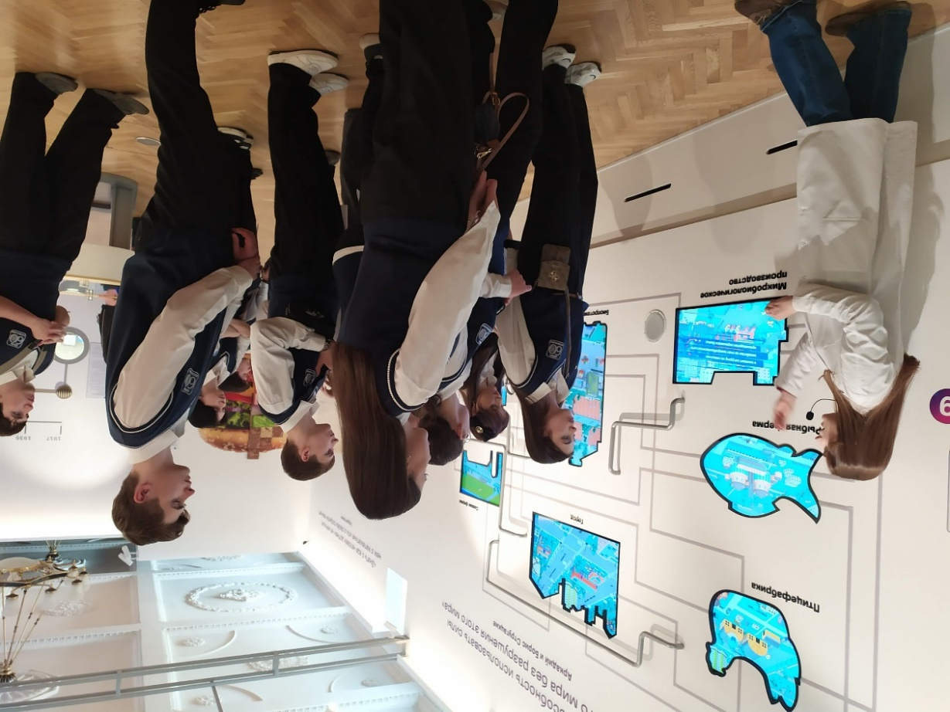
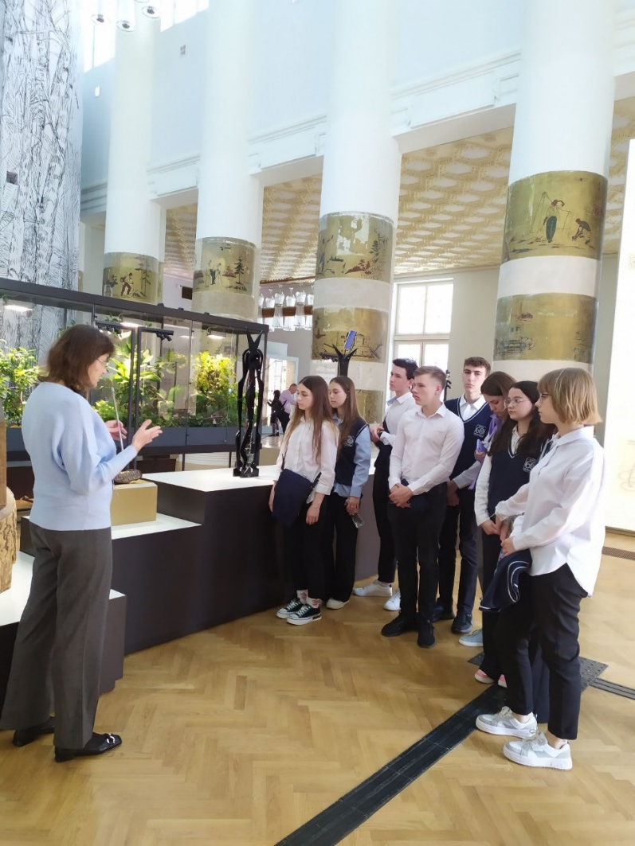
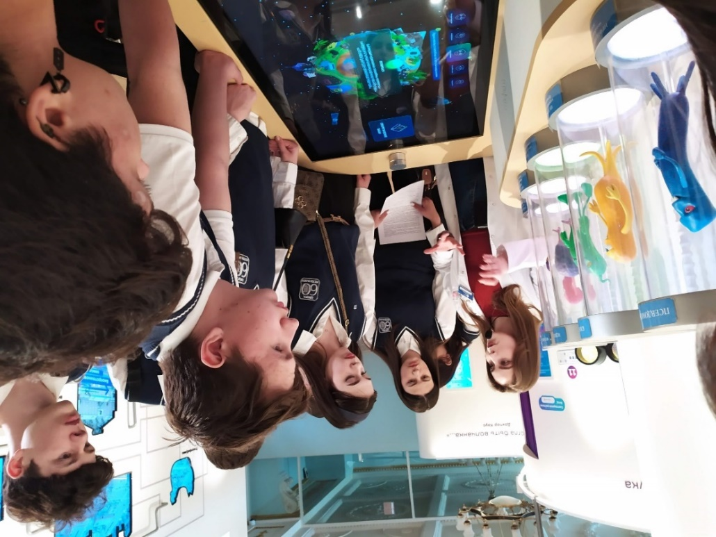
Выездные мероприятия
Биологический музей им. К.А. Тимирязева на ВДНХ
Центр современных биотехнологий Музей БИОТЕХ

Slide 10
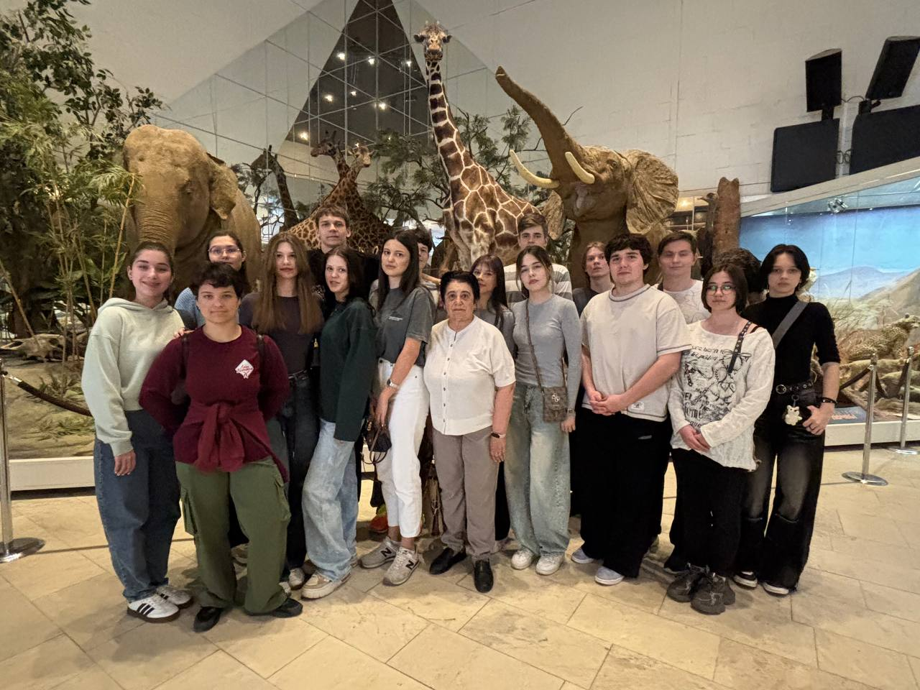
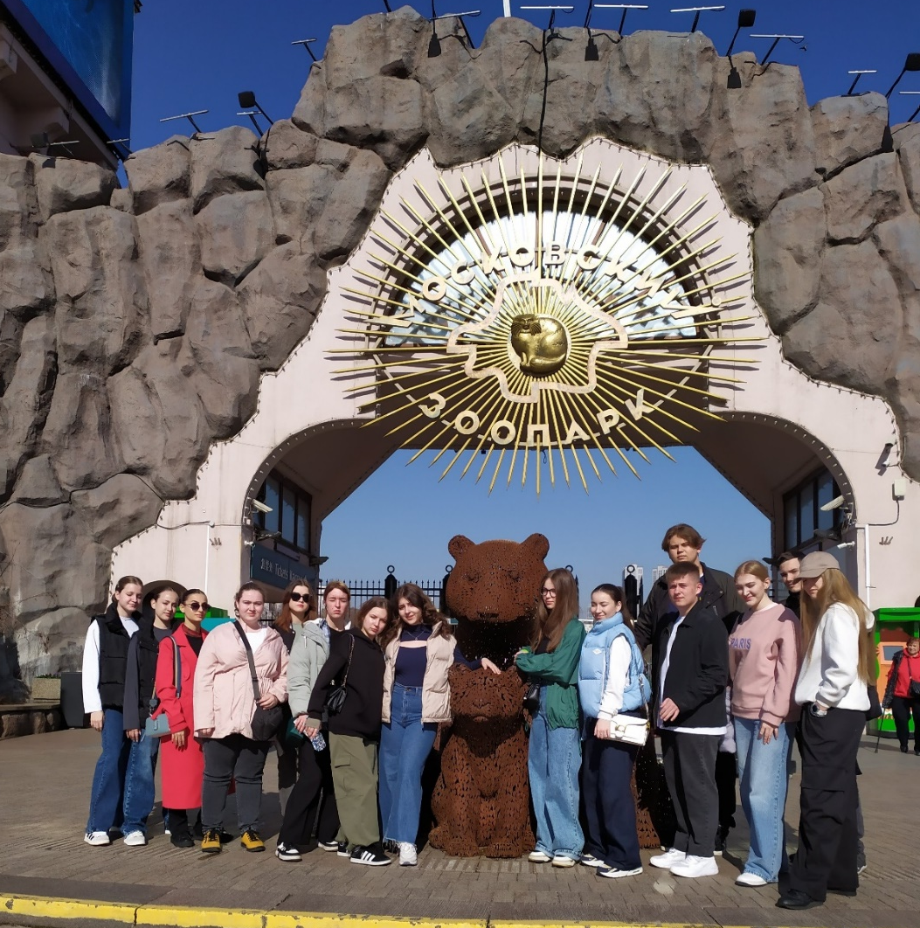
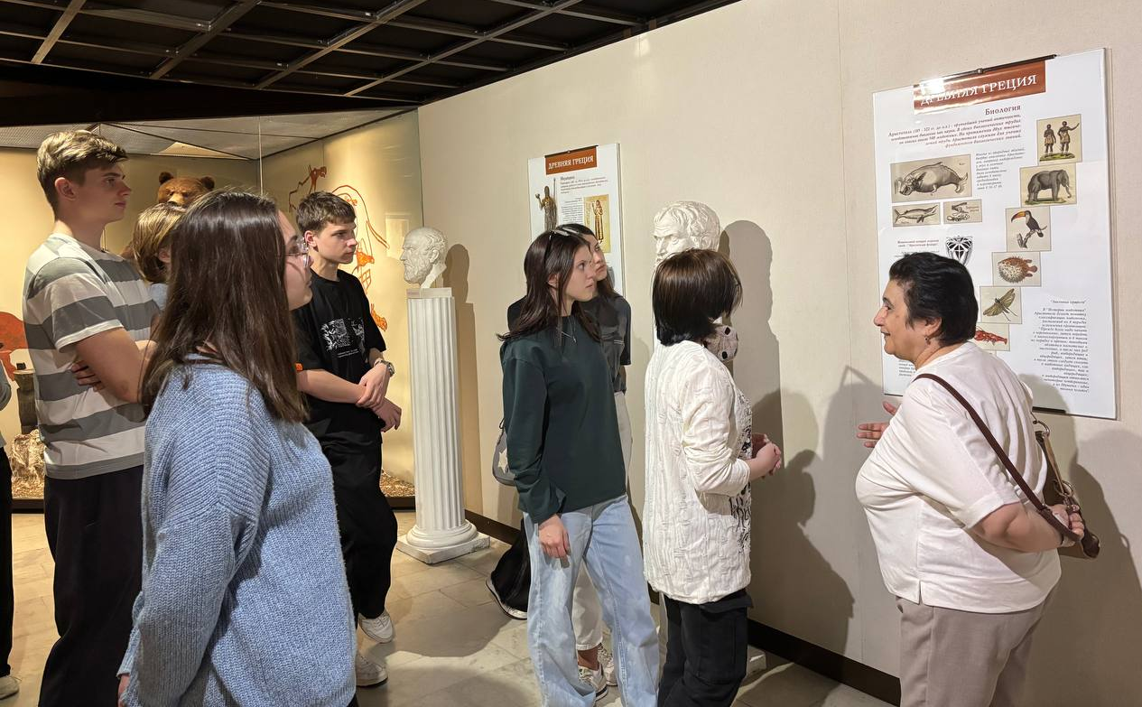
Экскурсии в Дарвиновский музей и Московский зоопарк

Slide 11
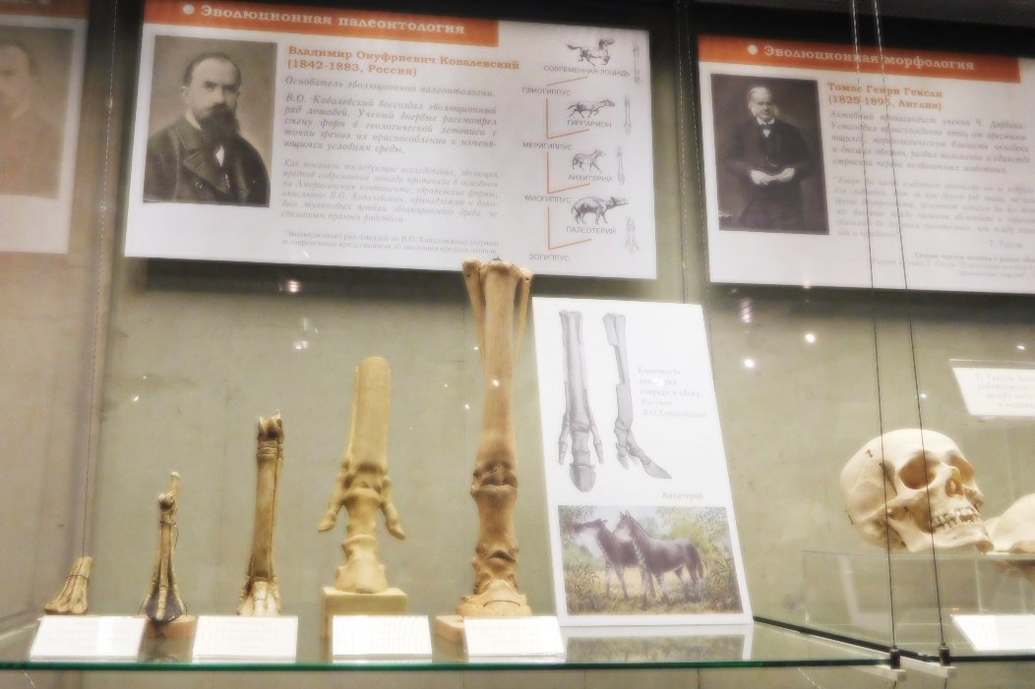
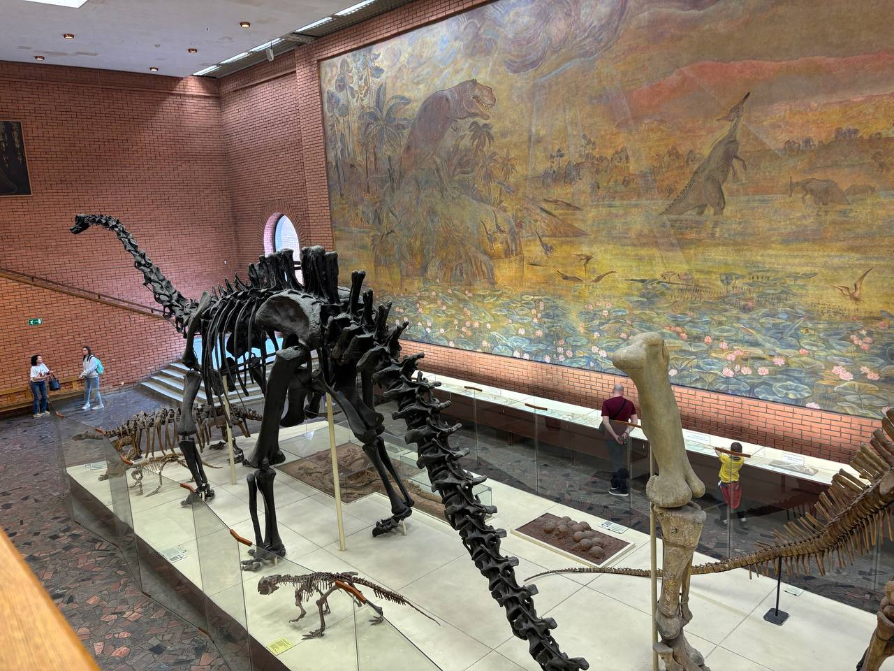
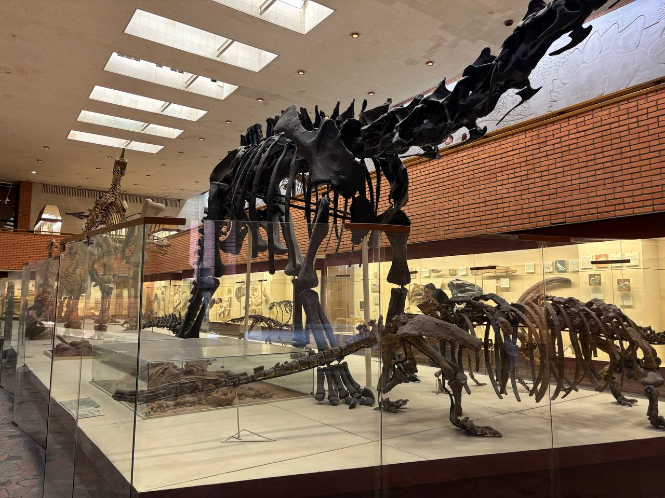
Экскурсии в Палеонтологический музей им. Ю.А. Орлова РАН

Slide 12
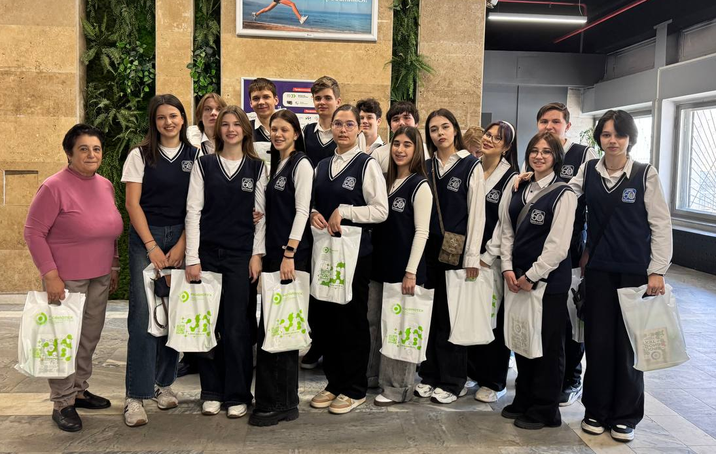
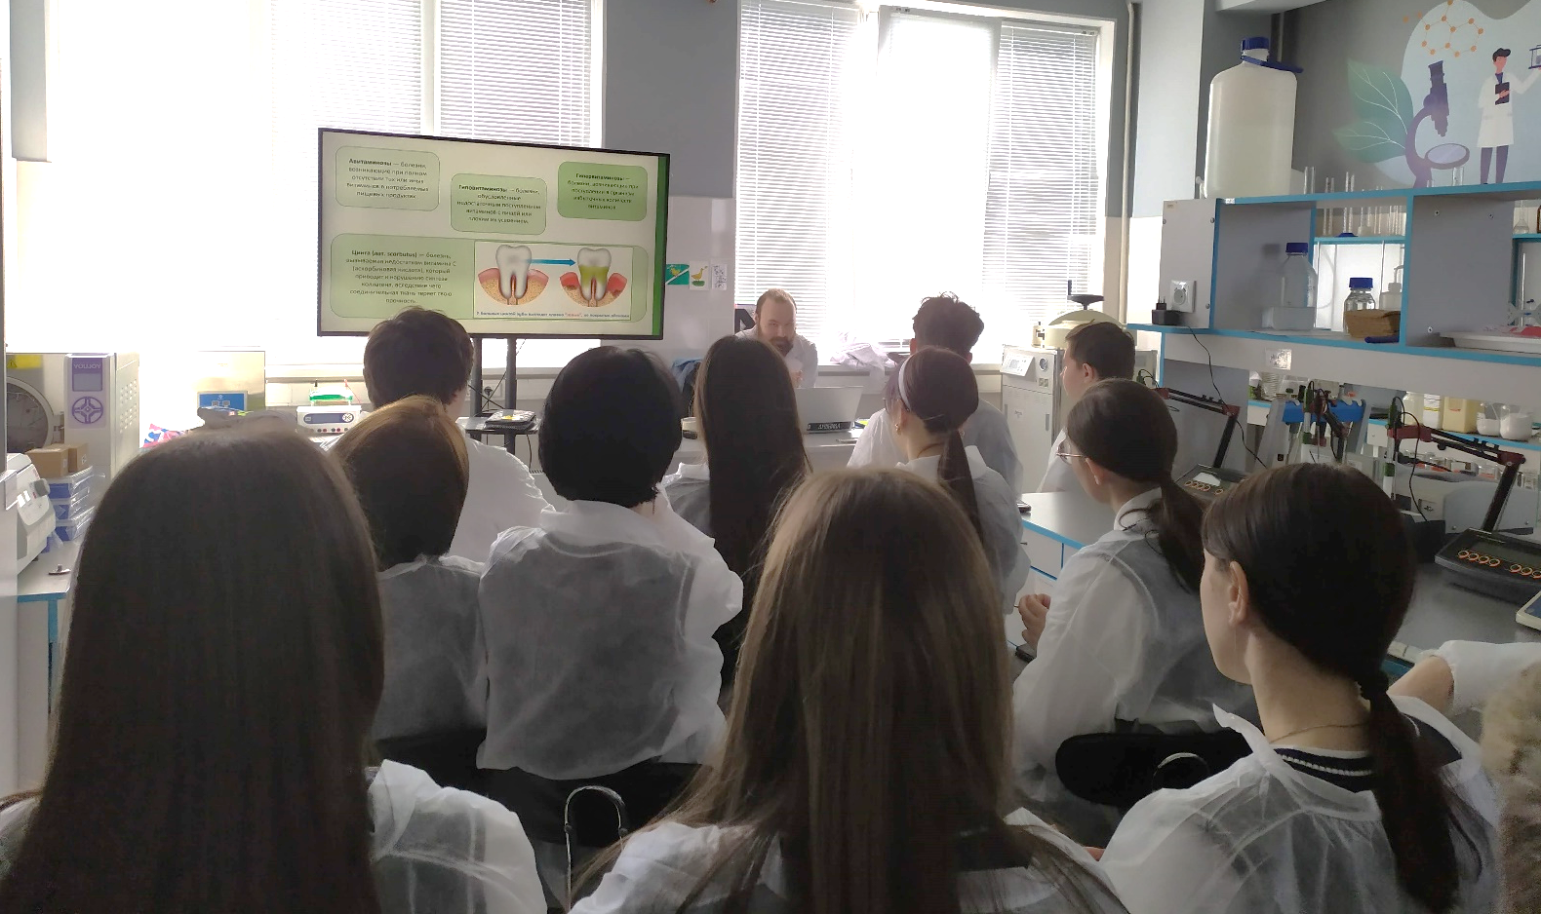
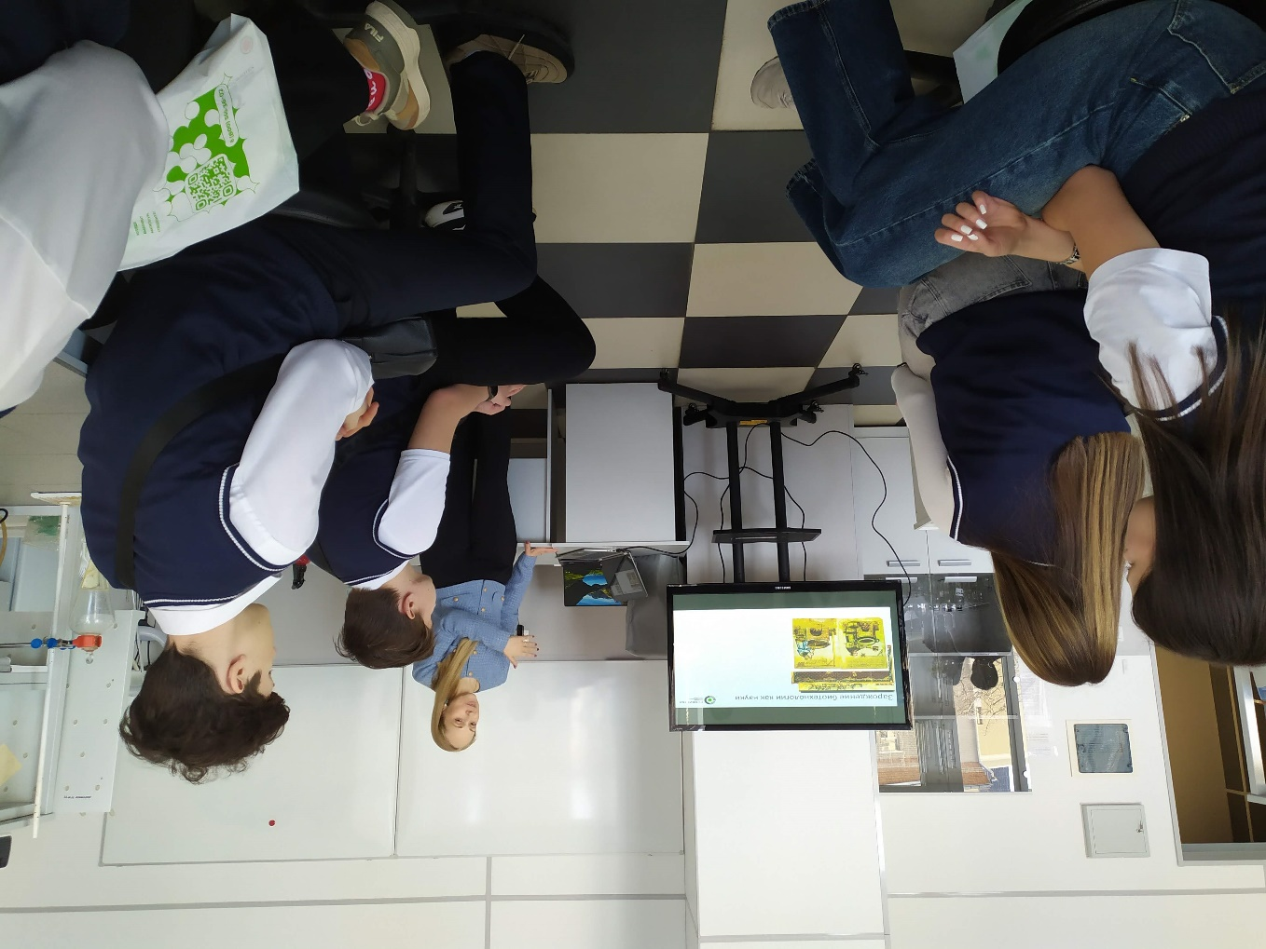
Интенсив в ФГБОУ ВО «РОСБИОТЕХ»

Slide 13
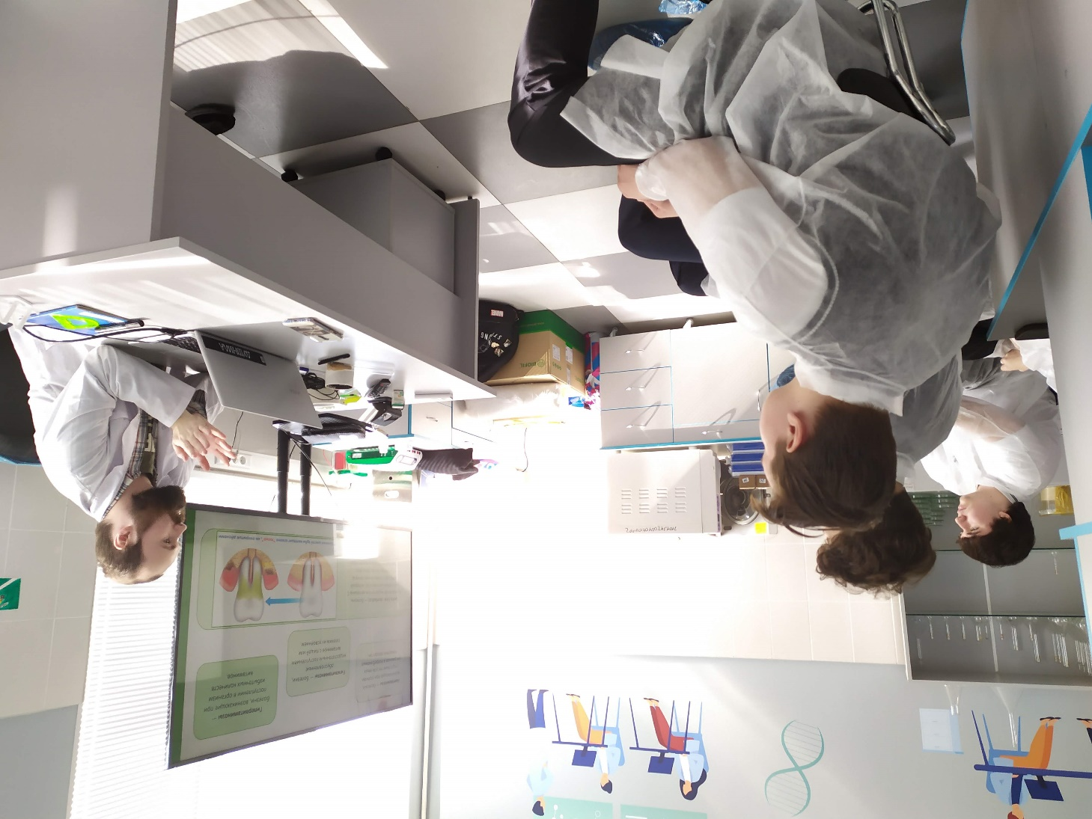
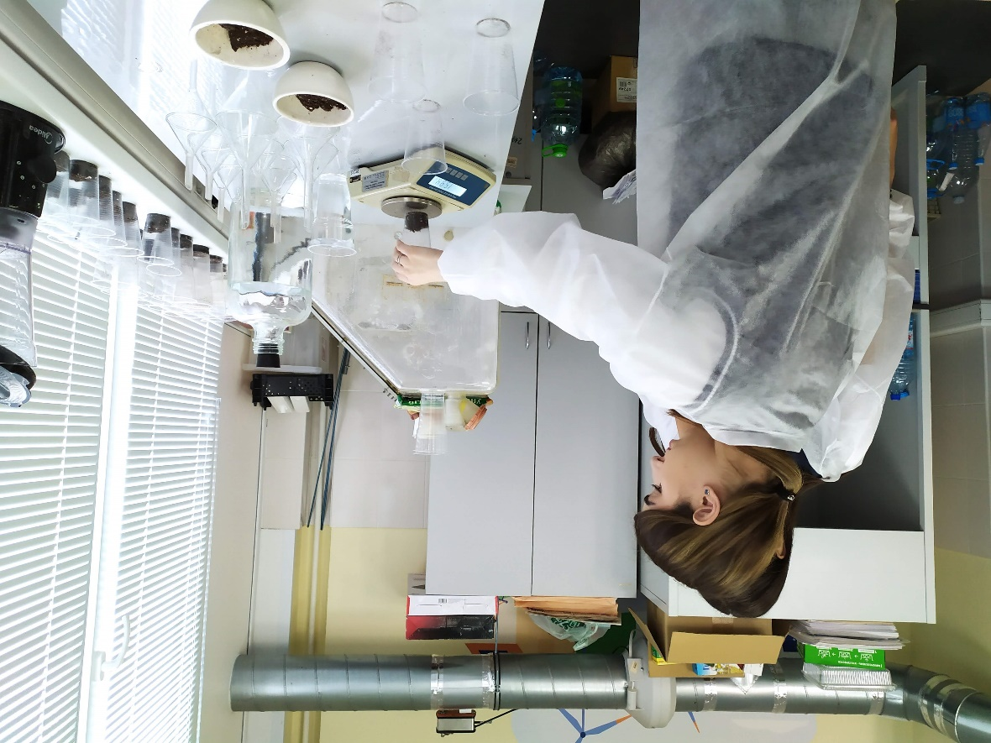
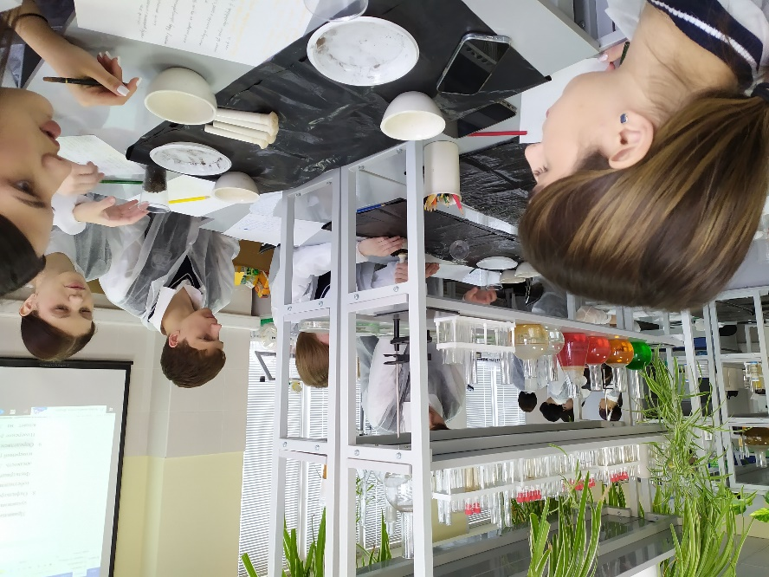
Лекции и мастер-классы «Биотехнология – наука будущего»

Slide 14
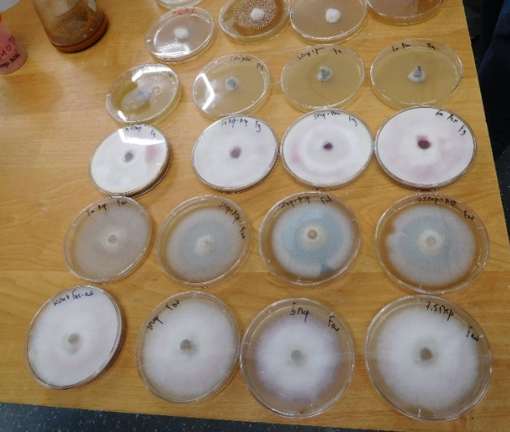
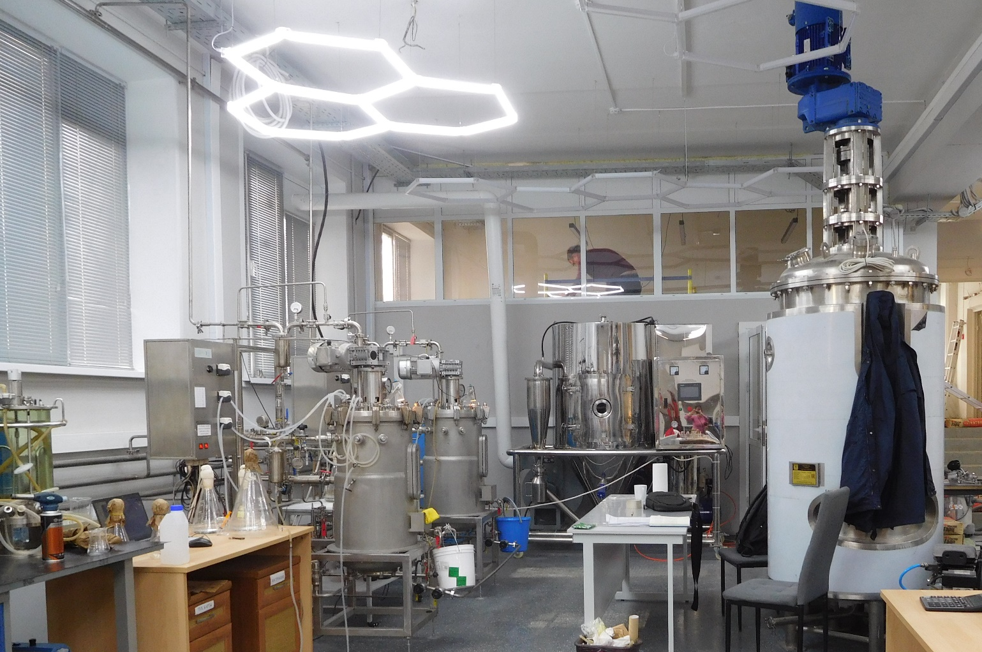
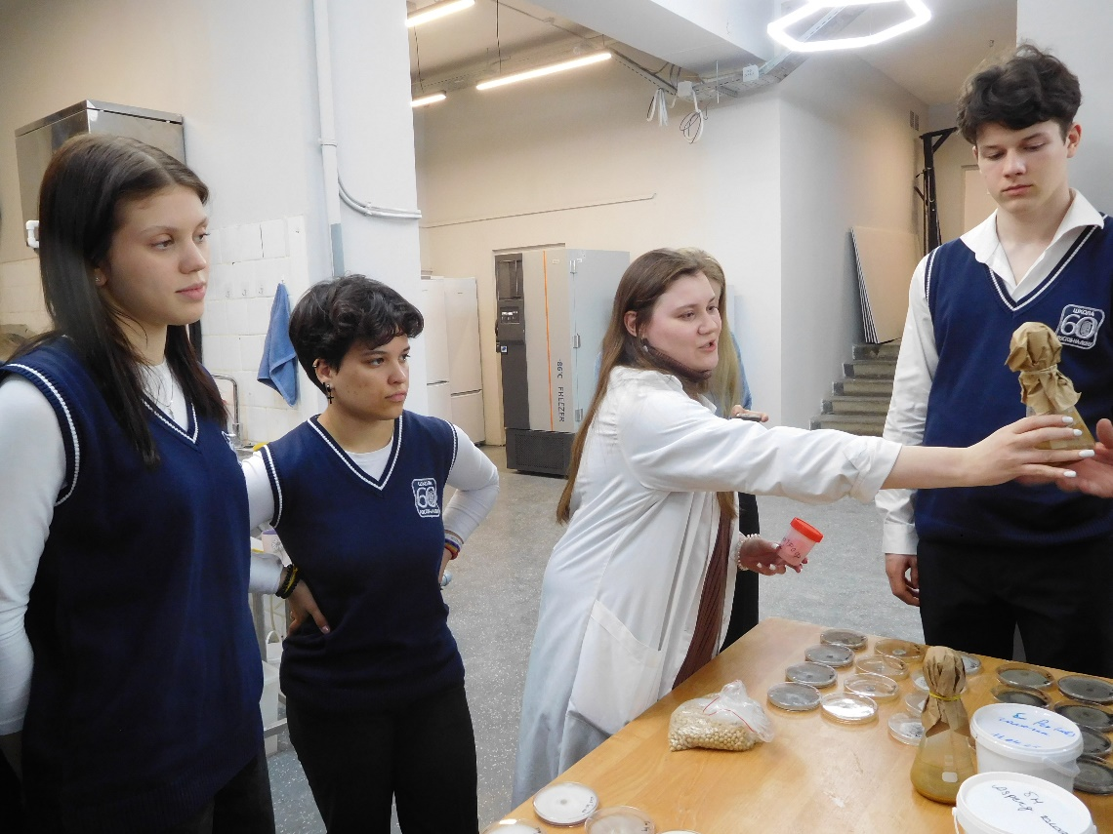
Экскурсия в НПЦ «Индустриальные биотехнологии»

Slide 15
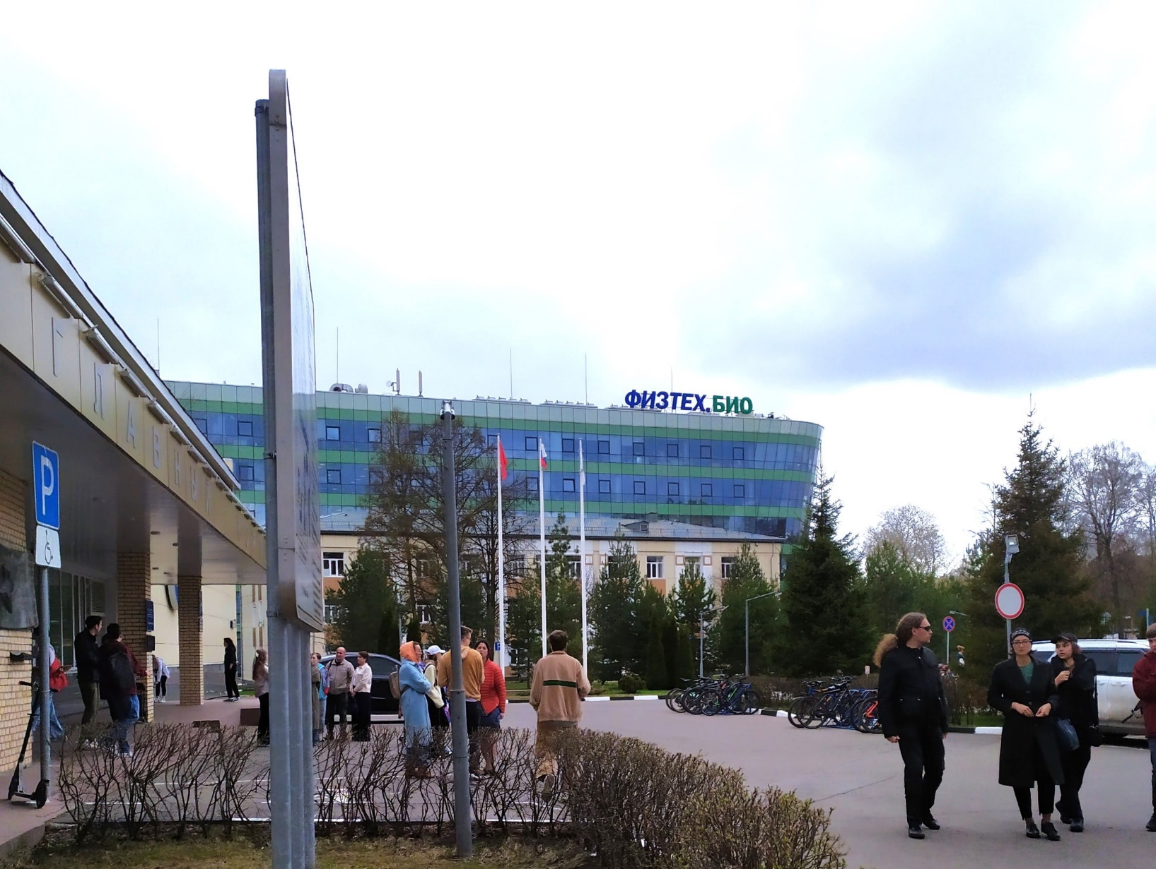
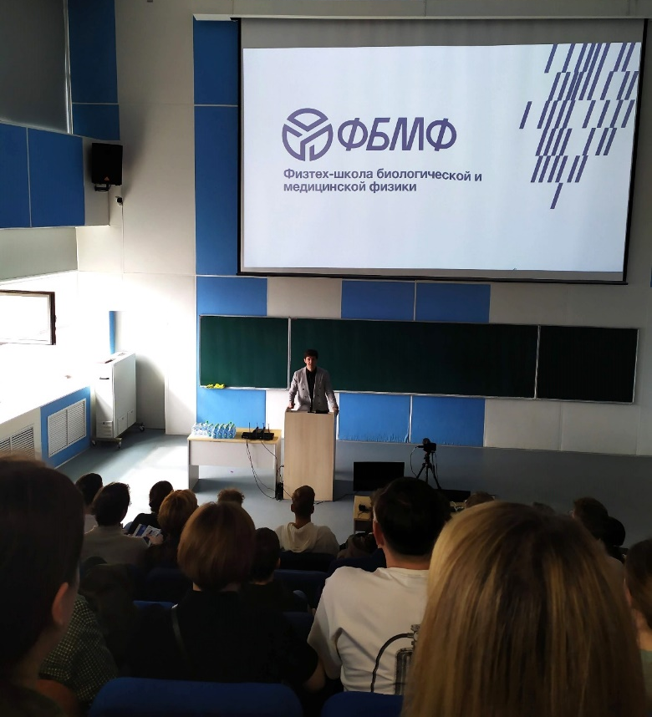
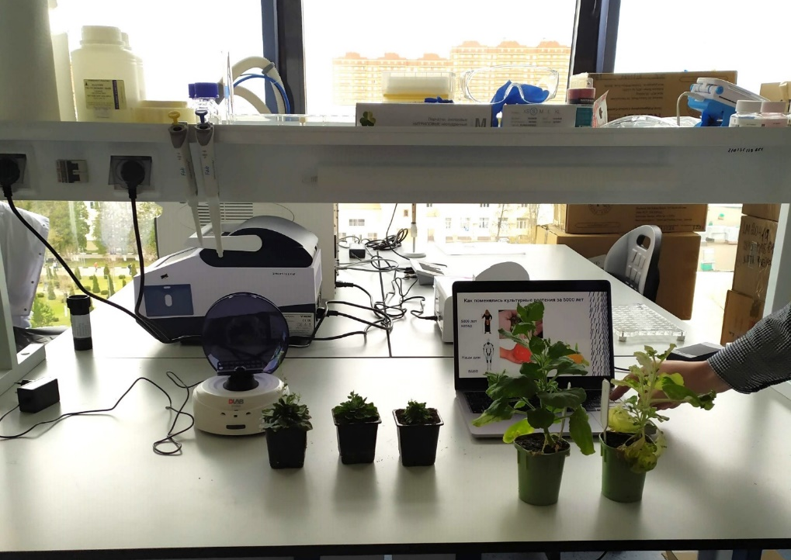
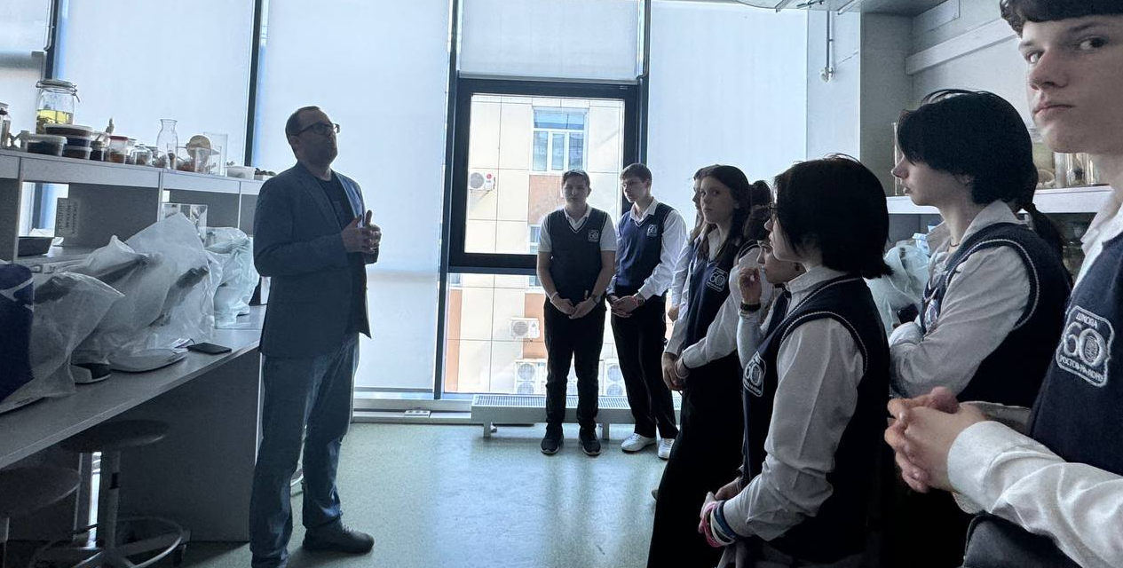
День открытых дверей в МФТИ

Slide 16
Распространение научных знаний и повышения престижа науки
Поддержка и развитие интереса к научной деятельности у молодежи
Расширение знаний в области биологии, биохимии, биотехнологии, биоинженерии, биоинформатики у молодого поколения
Удовлетворение потребности личности в интеллектуальном, культурном и нравственном развитии

Slide 17
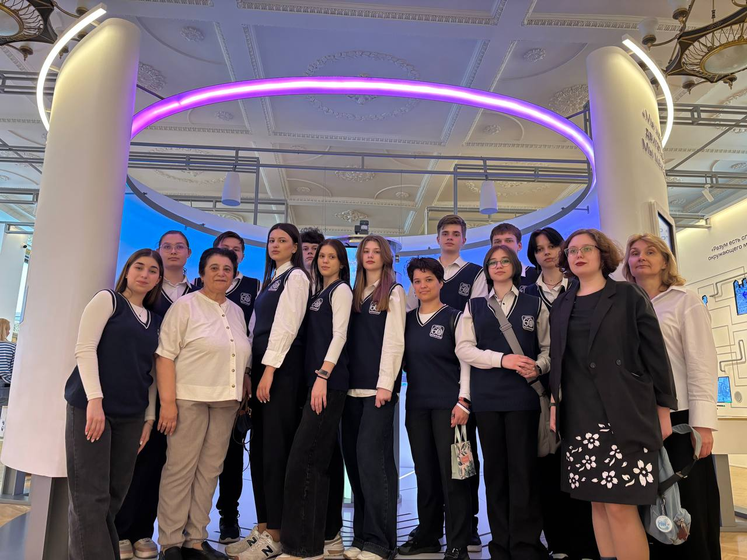
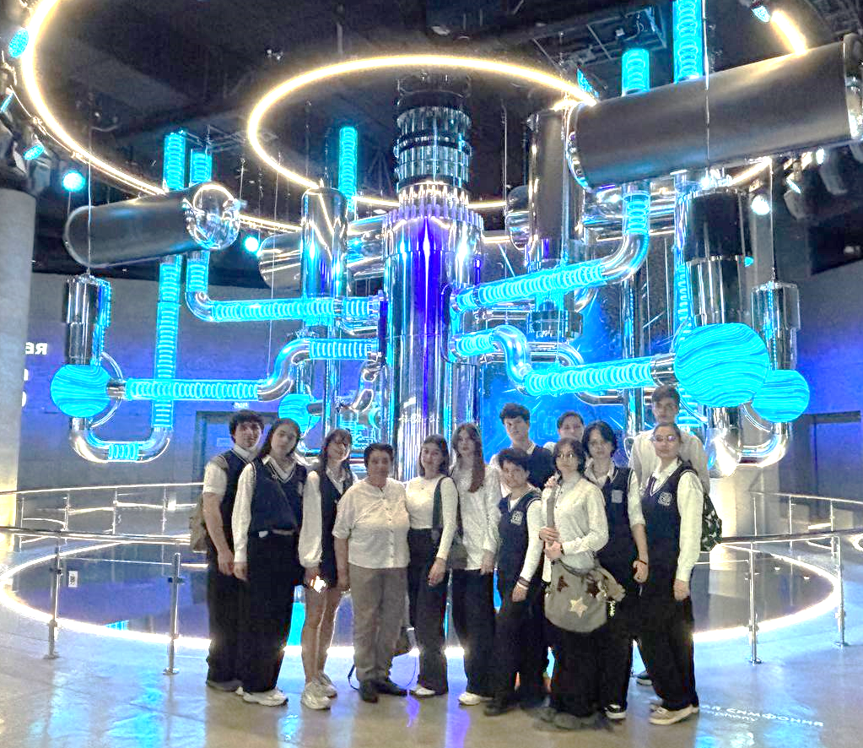

Slide 18
КОНТАКТЫ
МАОУ «Школа № 60»
344091 Россия, Ростовская область,
город Ростов-на-Дону,
просп. Коммунистический, д.42/4
+7 (863) 222-02-56
+7 (863) 210-34-74
Электронная почта 60.roos@mail.ru
Сайт https://school60rd.com
Чубарьян Галина Зауровна
+7 (988) 998-20-58
Электронная почта chubaryang@gmail.com

